Slide 1
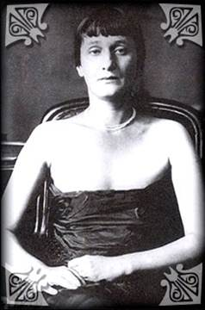
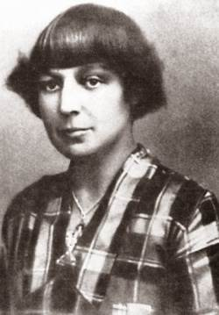
Дві жінки-дві долі
Анна Ахматова, Марина Цвєтаєва

Slide 3
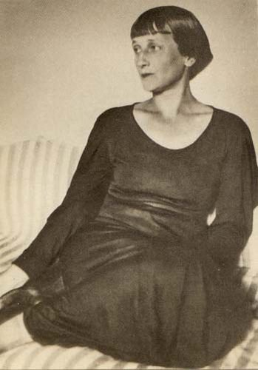
Російська поетеса, що її творчість узагальнила шлях, пройдений російською культурою від «Срібної доби» до періоду хрущовської « відлиги ». Дебютувавши у межах акмеїстичної течії, Анна Ахматова упродовж своєї мистецької еволюції сягнула вершин модерністської лірики.

Slide 4
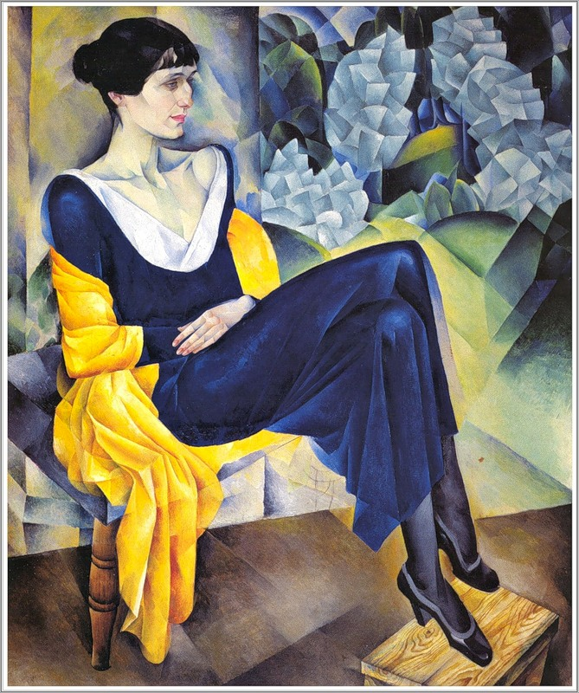
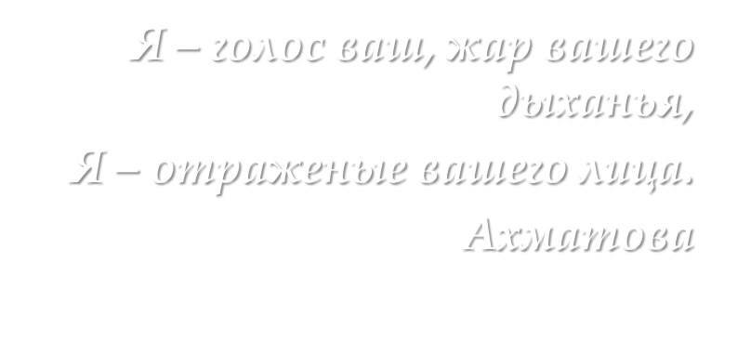
Амедео Модільяні

Slide 6
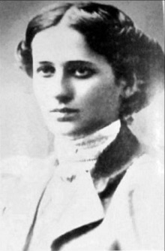
На долю А. Ахматової у російській літературі випала особлива місія. Вустами Ахматової заговорила, розправивши могутні крила, російська жіноча поезія. Видатні сучасниці поетеси зазначали, що у своїй творчості вона дала «цілу книгу Жіночої душі», висловила головні її суперечності, «яким стільки років не було виходу...»

Slide 7
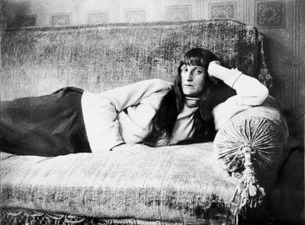
В особі Ахматової російська «жіноча» поезія дорівнялася до «чоловічої», скасувавши давні упередження, згідно з якими аналогічні явища у російській літературі XIX ст. здебільшого зверхньо оцінювалися хіба що як розваги освічених дам. Не випадково критика майже відразу відвела Ахматовій місце поруч з О. Блоком. Та й сам Блок з великою повагою вирізняв її на тлі багатої творчими особистостями «Срібної доби». Він і книжки свої надписував їй як рівний - рівній: «Блок - Ахматовій».

Slide 8
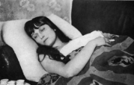
Друга заслуга цієї поетеси полягала в тому, що, пройшовши через усі катаклізми російської історії перших двох третин XX ст. - дві світові війни, революції, страшні ексцеси радянської влади від часів її встановлення до хрущовської «відлиги», - переживши загибель блискучого покоління творчої інтелігенції «Срібної доби», Ахматова завершила цілу епоху російської культури, стала хранителькою її найкращих традицій і передала трагічний досвід свого покоління поетам 60-80-х років. Вона була одним із тих майстрів слова, які не дали бур'янові соцреалістичної літератури заполонити ниву російської словесності.

Slide 9
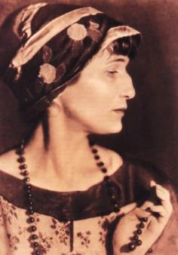
И как будто по ошибке
Я сказала «Ты…»
Озарила тень улыбки
Милые черты.
От подобных оговорок
Всякий вспыхнет взор…
Я люблю тебя, как
сорок Ласковых сестер
1909 р.

Slide 10
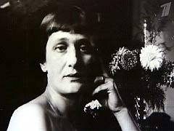
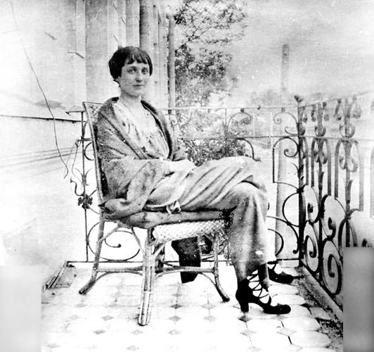
Народилася Ахматова Анна Андріївна(справжнє прізвище — Горенко) у сім'ї морського інженера, капітана 2-го рангу у відставці в одеському районі Великий Фонтан. За рік після народження дочки сім'я переїхала в Царське Село. Тут Ахматова стала ученицею Маріїнської гімназії, але щоліто проводила під Севастополем.
"Мої перші враження —царскосельские, — писала Анна у пізнішої автобіографічної замітці, — зелене, сире пишноту парків, вигін, куди мене водила нянька, іподром, де скакали маленькі строкаті конячки, старий вокзал і щось інше, що згодом увійшло "Царскосельскую оду"".

Slide 11
Ольга Кардовська «Анна Ахматова»

Slide 12
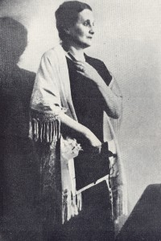
У 1905 р. після розлучення батьків Ахматова переїхала до матері в Євпаторію.
У 1906 — 1907 рр. вона навчалася у випускному класі Києво-Фундуклеєвскій гімназії, в 1908 — 1910 рр. — на юридичному відділенні Київських вищих жіночих курсів.
25 квітня 1910 р. вона обвінчалася з М. З. Гумільовим, з яким познайомилася в 1903 р.
На той момент Микола Гумільов був провідним представником і засновником такої течії в літературі, як акмеїзм.

Slide 13
1912 р. відзначився двома важливими подіями: виходом у світ першої поетичної збірки «Вечір», що відразу була схвалена критикою, і народженням сина - Льва Гумільова, який згодом став видатним істориком. Упродовж десятиліття були створені й надруковані поетичні збірки «Чотки» (1914), «Біла зграя» (1917), «Подорожник» (1921), «Аппо Domini» (1922). Ці збірки відбивають важливий перелом у творчому розвитку поетеси, що відбувся у 1914 p.: в ахматовський художній світ, раніше обмежений інтимно-камерними темами, входить бурхлива сучасність з такими її стрижневими поняттями, як «історія», «епоха», «батьківщина», «народ». Важливими складовими ахматовського поетичного кредо стають ідея морального обов'язку та почуття відповідальності за долю вітчизни.

Slide 14
Микола Гумільов(чоловік), Лев Гумільов(син) та Анна Ахматова 1914 р

Slide 15
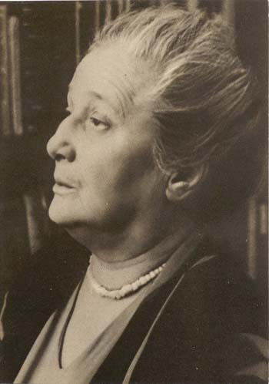
Після революції 1917 р. А. Ахматова могла залишити свій «засланний і грішний» край і поповнити лави тих діячів російської літератури, що, з болем відірвавшись від коріння, перебралися за кордон, аби врятувати свою духовну свободу й життя. Гіпотетично існував також інший варіант - своїм талантом прислужитися новій владі, як це зробили деякі інші відомі літератори. Ахматова обрала найважчий шлях. Вона залишилася в Росії (оскільки головним своїм обов'язком вважала поділяти долю батьківщини), однак обрала позицію „Внутрішньої еміграції” (оскільки з мистецькою безкомпромісністю та людською мужністю зберігала вірність своїй музі, виплеканій культурою «Срібної доби»).

Slide 16
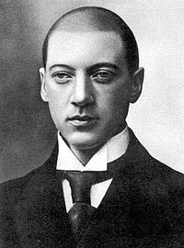
У серпні 1921 р. А. Ахматова отримала страшну звістку про розстріл колишнього чоловіка М. Гумільова.

Slide 17
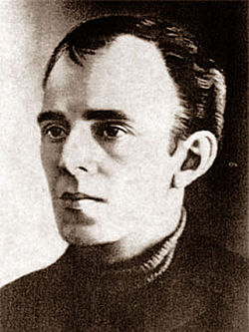
30-ті роки приносять із собою арешти , вироки,заслання . Заарештований друг і поет -Осип Мандельштам

Slide 18
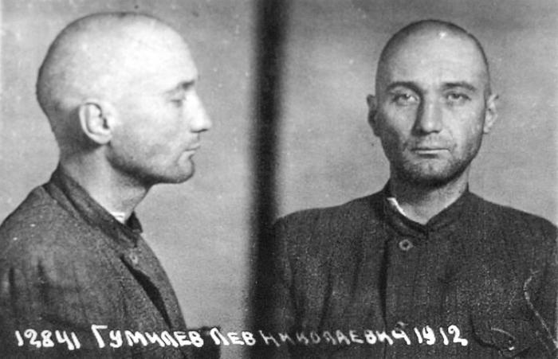
У тюрмі опинився син Лев Гумільов

Slide 19
Жертвам великого терору більшовицької влади 1930-х років була присвячена поема «Реквієм» (1935-1940)
Це було в ті часи, як всміхався
Тільки мрець: розквитався – і рад.
Наче зайвий доважок, гойдався
При в`язницях своїх Ленінград.

Slide 20
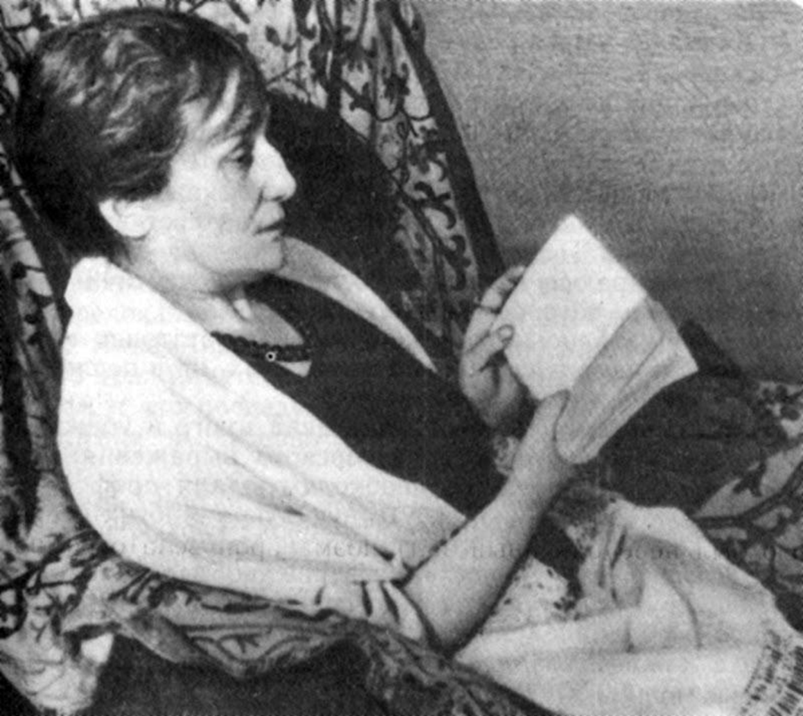
Анна Ахматова постраждала від тоталітарного режиму і як поетеса. Упродовж п'ятнадцяти років над нею тяжіла заборона на друк. Переслідування цензури вона сприймала як багаторічне катування: поетеса почувала себе засудженою, яку позбавили «вогню й води», ув'язненою, яку оточили арктичні льоди мовчання, поетом, чия муза була безжалісно закатована. Розділила Ахматова долю свого народу і за часів Другої світової війни. Переїхавши 1941 р. з блокадного Ленінграда до Ташкента, вона сповна зазнала тяжких поневірянь воєнного лихоліття у тилу. Та попри численні побутові труднощі, внутрішню невлаштованість, негаразди зі здоров'ям, поетеса часто виступала у шпиталях, читаючи свої вірші пораненим.

Slide 21
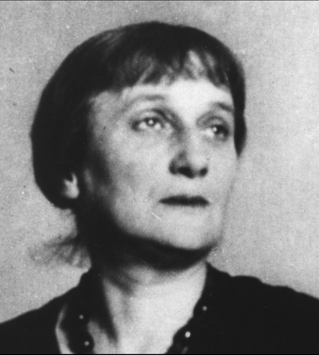
1944 р. Ахматова повернулася до Ленінграда. Після перемоги радянських військ, яка, здавалося б, мала принести спокій у спустошену гітлерівською пошестю країну знову затягнувся зашморг на шиї багатостраждальних народів сталінської імперії. Усерпні 1946 року Комуністична партія визнала творчість Анни Ахматової такою, що не відповідає ідеалам соціалізму . А 1949 р. її сина було вдруге заарештовано, а кількома роками раніше вона стала об'єктом кампанії нещадного цькування у радянській пресі.

Slide 22
Лев Гумільов(син) та Анна Ахматова 1960р

Slide 23
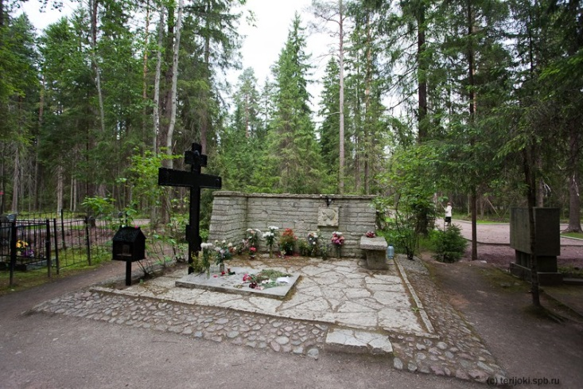
До останніх днів А. Ахматова зберігала дивовижну творчу працездатність. Головними звершеннями 60-х років стало закінчення «Поеми без героя» (1962), над якою вона працювала чверть століття, і збірки «Біг часу» (1965). У 60-х роках до поетеси прийшло міжнародне визнання: вона отримала престижну італійську премію, була обрана почесним доктором Оксфордського університету.
Померла А. Ахматова 5 березня 1966 р. у Домодєдово, під Москвою.
Могила Анни Ахматової.

Slide 25
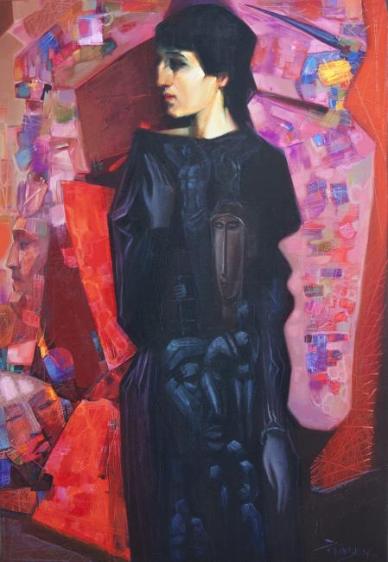
«А я иду, где ничего не надо, Где самый милый спутник — только тень, И веет ветер из глухого сада, А под ногой могильная ступень»
Долінский Вадим «Анна Ахматова»

Slide 27
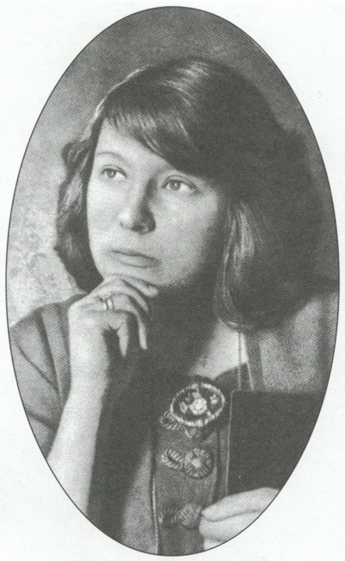
Цвєтаєва — це справжня окраса російської поезії «срібної доби», її творчість, як і творчість Анни Ахматової, є найвищим злетом російської «жіночої» поезії. Багато в чому схожими є й їхні життєві долі. Н. Мандельштам у своїх спогадах «Друга книга» писала: «Я не знаю долі страхітливішої, ніж у Марини Цвєтаєвої». І це справді так.

Slide 28
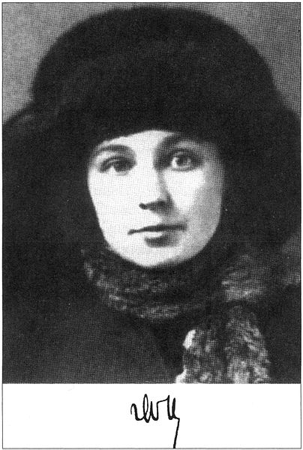
Два солнца стынут, - о Господи, пощади! -
Одно - на небе, другое - в моей груди.
Как эти солнца, - прощу ли себе сама? -
Как эти солнца сводили меня с ума!
И оба стынут - не больно от их лучей!
И то остынет первым, что горячей.
5 октября 1915

Slide 29
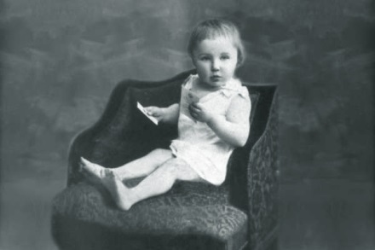
Цвєтаєва народилася в сім'ї професора Івана Цвєтаєва, засновника Московського музею образотворчих мистецтв, сина бідного сільського священика з с. Талиці Володимирської губернії, котрий, як він сам згадував, до 12 років навіть не мав чобіт. Мати — з польсько-німецької сім'ї, музикант, учениця Рубінштейна. Коли Марині виповнилося десять років, затишне сімейне життя перервалося хворобою матері — сухотами. Необхідно було лікуватися, і родина виїхала за кордон — в Італію, Швейцарію, Німеччину. У католицьких пансіонах Лозанни і Фрайбурга Марина отримала початкову освіту.

Slide 30
Наступний рік родина прожила у Криму, де майбутня поетеса відвідувала Ялтинську гімназію і пережила бурхливе захоплення революційною романтикою. У 1906 р. Цвєтаєви повернулися у Тарус, де невдовзі померла мати Цвєтаєвої. Того ж року вона вступила в інтернат при московській приватній гімназії. У 1908 р. Цвєтаєва самостійно здійснила поїздку у Париж, де в Сорбонні слухала скорочений курс історії старофранцузької літератури.

Slide 31
У 1912 р. вона одружилася із Сергієм Ефроном.

Slide 32
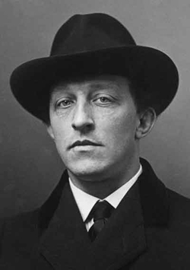
Олександр Блок

Slide 33
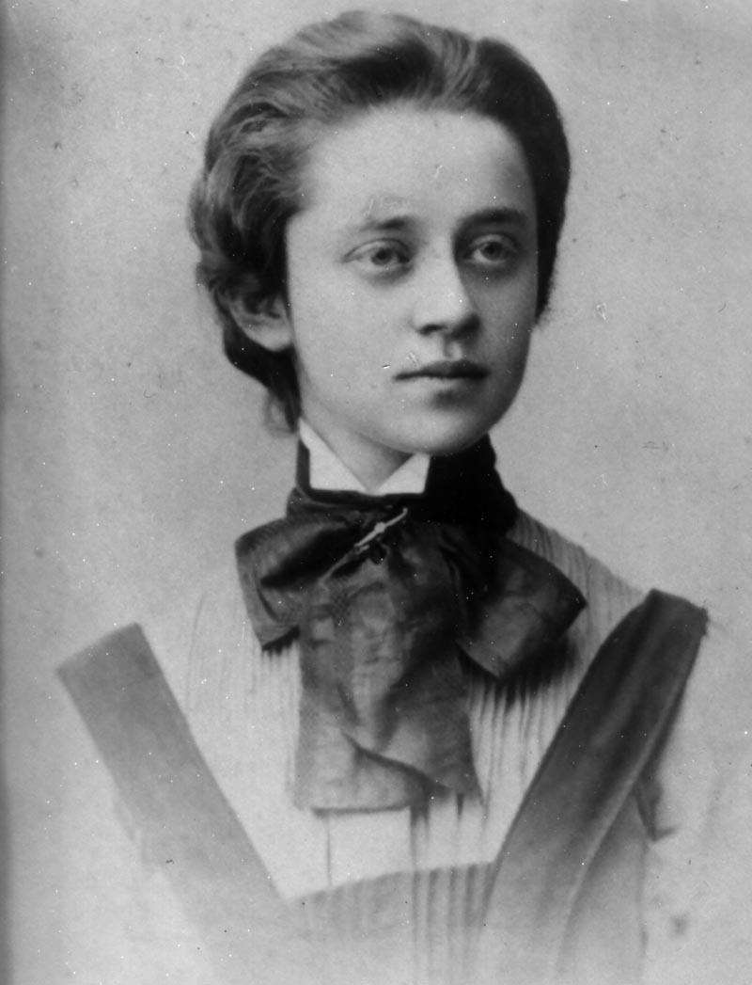
З початком громадянської війни Цвєтаєва жила впроголодь, їздила за продуктами у Тамбов, а двох своїх дочок змушена була віддати у Кунцевський притулок, аби хоч якось прогодувати. Одна з них Аріадна важко захворіла, а інша Ірина померла. У 1922 р. Цвєтаєва виїхала за кордон до чоловіка С. Ефрона — колишнього офіцера Добровольчої армії. Зустріч із чоловіком у еміграції і народження сина на деякий час повернули їй втрачену душевну рівновагу, але важкі умови життя, постійні поневіряння і безкінечні переїзди з однієї країни в іншу, прохолодне, а то й вороже ставлення до неї з боку еміграційної більшості (через її терпиме ставлення до Радянської Росії) постійно створювали напружену психологічну атмосферу.

Slide 34
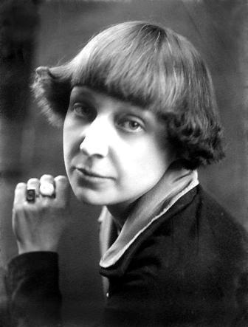
А всe же спорить и петь устанет
И этот рот!
А всe же время меня обманет
И сон - придет.
И лягу тихо, смежу ресницы,
Смежу ресницы.
И лягу тихо, и будут сниться
Деревья и птицы.

Slide 35
Марина Цветаева «Попытка ревности» читає Олена Устименко

Slide 36
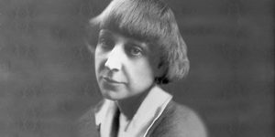
Потрапивши в еміграцію, Цвєтаєва спочатку мешкала у Берліні, який їй не сподобався. За її словами, це був світ «після Росії — прусський, після революційної Москви — буржуазний, не сприйманий ні очима, ні душею,чужий». Цвєтаєва перебралася у Чехію, яка їй дуже сподобалась. З листопада 1925 р. Цвєтаєва оселилася у Франції, але враження від цієї країни у неї залишилися не найкращі: «Париж мені духовно нічого не дав»; «Париж не для мене». Якимось чином причетний до вбивства у Парижі одного із троцькістів, утік із Франції і повернувся у Росію її чоловік, а вслід за ним і донька Аріадна .

Slide 37
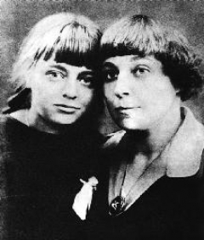
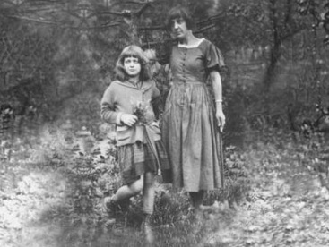
Марина Цвєтаєва та донька Аріадна Эфрон

Slide 38
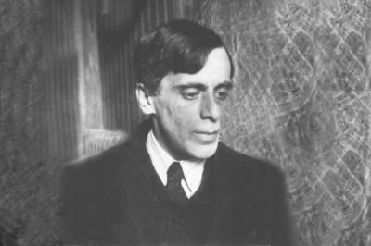
Сергій Єфрон

Slide 39
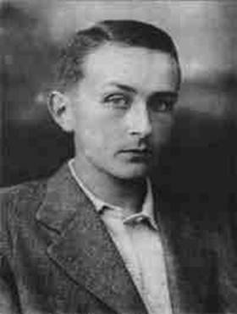
Георгій Єфрон

Slide 40
Марина Цветаева «Расстояние» читає Тетяна Бондаренко

Slide 41
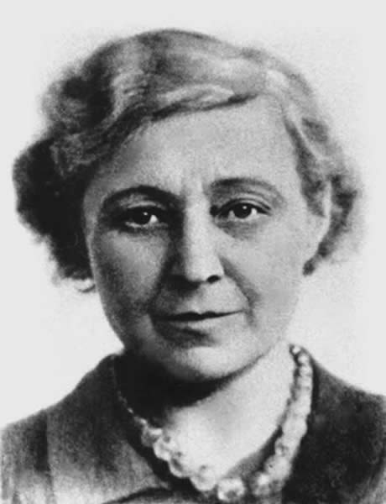
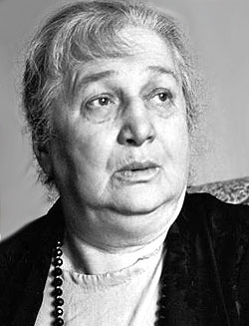
Такі дві різні жінки, але такі схожі долі, сповнені важких випробовувань і трагічних втрат, що дали світу два прекрасних імені - Анна Ахматова та Марина Цвєтаєва.

Slide 42
Над проектом працювала і підготувала презентацію учениця 11- правового класу
ЕПЛ м. Рівного
Івасюк Ірина

